Slide 1


Unit 3 Winter in Canada
Lesson 16 A Skating Lesson
WWW.PPT818.COM

Slide 2



课前热身
Brrr,It's cold.
It's cold outside.
Put on a hat.
Cold,bye-bye!
Mmm! It's warm.
It's warm inside.
Take off your shoes.
It feels so nice.

Slide 3


课前热身
words: body,nose,mouth ,head,ear ,arm ,leg ,eye
Sentences:
Let's make a snowman.

Slide 4


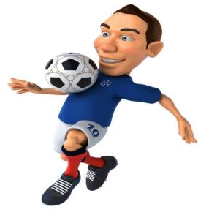

话题导入

Slide 5
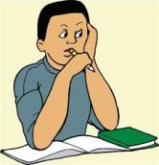

新词展示
think /θɪŋk/ (动词)认为;以为;想;思考
1
can /kæn/ (动词)能,会(过去式为could)
2

Slide 6
新词展示
词汇巩固
Let’s play a game!
看看说说
表演动作，说出动作所指向的单词。表演可适当夸张，气氛会更热烈，也可以小组活动。

Slide 7
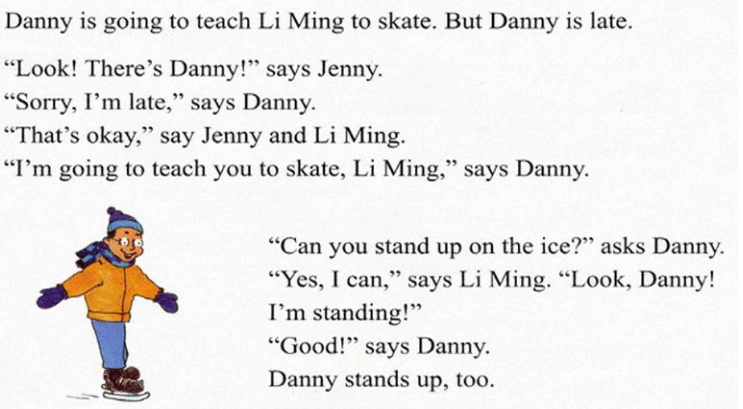
课文原文
1.Can you skate?

Slide 8
课文原文
1.Can you skate?
丹尼要教李明滑冰。但是丹尼迟到了。
“看!丹尼来了!”詹妮说。
“对不起,我迟到了,”丹尼说。
“没关系。”詹妮和李明说。
“我将教你滑冰,李明。”丹尼说。
“你能在冰上站起来吗?”丹尼问。
“是的,我能。”李明说。“看,丹尼!我站起来了!”
“好的!”丹尼说。
丹尼也站起来了。

Slide 9
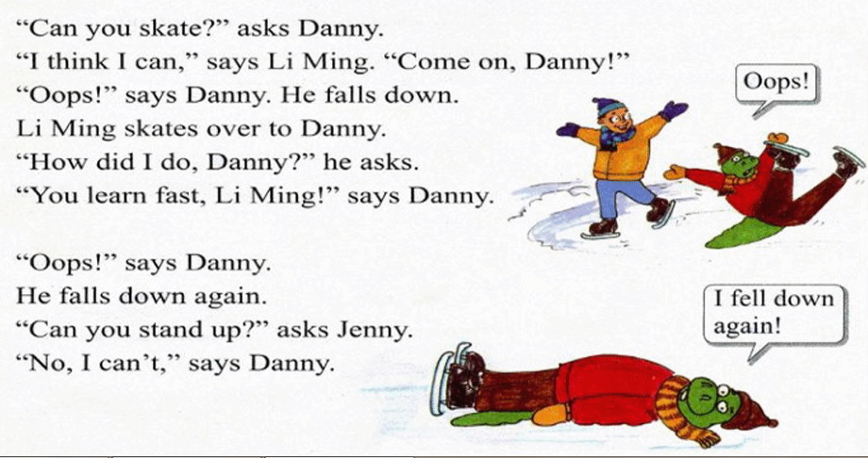
课文原文
1.Can you skate?

Slide 10
课文原文
1.Can you skate?
“你会滑冰吗?”丹尼问。
“我想我可以,”李明说。“快点儿,丹尼!”
“哎哟!”丹尼说。他摔倒了。
李明滑过丹尼。
“我滑得怎么样,丹尼?”他问。
“你学得太快了,李明!”丹尼说。
哎哟!
“哎哟!”丹尼说。
他又摔倒了。
“你能站起来吗?”詹妮问。
“不,我不能。”丹尼说。
“我又摔倒了!”

Slide 11

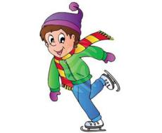
重难点探究
重点词汇1
skate (动词)滑冰
例句
I want to skate with my friends.
我想和朋友们去滑冰。
短语
go skating 去滑冰
skateboard 滑板
拓展
转化
skate (名词)滑冰鞋
ski 滑雪
联想

Slide 12

重难点探究
can /kæn/ (情态动词)能,会(过去式为could)
重点词汇2
例句
I can make a snowman. 我会堆雪人。
过去式
could
转化
can (名词)罐头
make
I can (make) a toy car.
解析
无论can前面的主语是什么, can后面的动词一定要用动词原形。

Slide 13

重难点探究
think /θɪŋk/ (动词)认为;以为;想;思考
重点词汇3
例句
I think I can. 我认为我行。
过去式
thought
短语
think over 仔细考虑;重新考虑
think about 想想
拓展
thinker (名词)思想家;思想者

Slide 14
重难点探究
fall (动词)落下;减弱
重点词汇4
Leaves are falling down from trees.
树叶正从树上落下来.
例句
过去式
fell
短语
fall down 摔倒
巧记
f + all (所有的)=fall (落下)
转化
fall (名词)秋天;瀑布

Slide 15
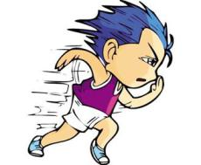
重难点探究
fast (副词)迅速地;快地
重点词汇5
例句
He runs fast.他跑得快。
反义词
slowly 慢地
近义词
quickly迅速地;快地
转化
fast (形容词)快的;迅速的;敏捷的

Slide 16

重难点探究
辨析：fast和quickly的区别
fast侧重于指人或物体具有动作快的特点;
quickly常指人反应快或表示某事在比较短的时间内发生或完成。
I can swim fast. 我游得很快。
She often answers questions quickly.
她经常很快地回答问题。
例句

Slide 17
重难点探究
“Can you stand up on the ice?” asks Danny.
“你能在冰上站起来吗?”丹尼问。
重点句型
详解
can是个情态动词,意思是“能;会;可以”,后面跟动词原形,没有人称和数的变化。该句型用于询问别人是否能做某事。
句型结构: Can + 主语 + 动词原形 + 其他?
肯定回答: Yes, 主语 + can.
否定回答: No, 主语 + can't.

Slide 18

重难点探究
— Can you pass me the pen? 你能递给我这支钢笔吗?
— No, I can't. /Yes, I can. 不,我不能。/是的,我能。
例句
链接
含有can的句型
1.肯定句:主语 + can + 动词原形 + 其他.
例句
I can help you with your Japanese.
我可以帮你学习日语。

Slide 19

重难点探究
2.否定句:主语 + can't + 动词原形 + 其他.
例句
I can't help you put up the picture .
我不能帮你挂图画了。
3.一般疑问句: Can + 主语 + 动词原形 + 其他?
例句
Can he cook in the kitchen? 他能在厨房做饭吗?
4.特殊疑问句:特殊疑问词 + can + 主语 + 动词原形 + 其他?
例句
What can we do? 我们能做什么?

Slide 20

课堂互动
Groups work
请同学们分组分角色分段朗读表演这部分内容。

Slide 21
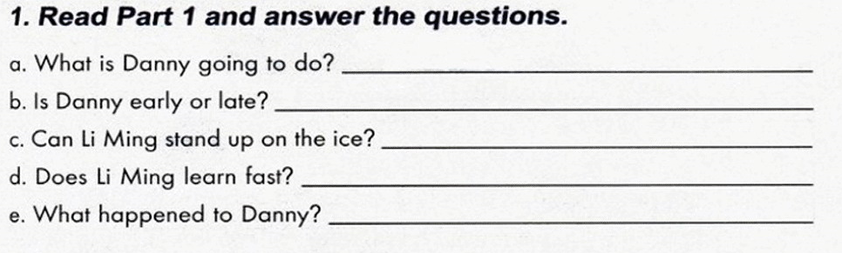
课文原文
2. Let’s do it!
He is going to teach Li Ming to skate.
He is late.
Yes, he can.
Yes, he does.
He fell down on the ice.
a. 丹尼准备做什么?
b. 丹尼是早到还是迟到?
c. 李明能在冰上站起来吗?
d. 李明学得快吗?
e. 丹尼发生了什么?

Slide 22
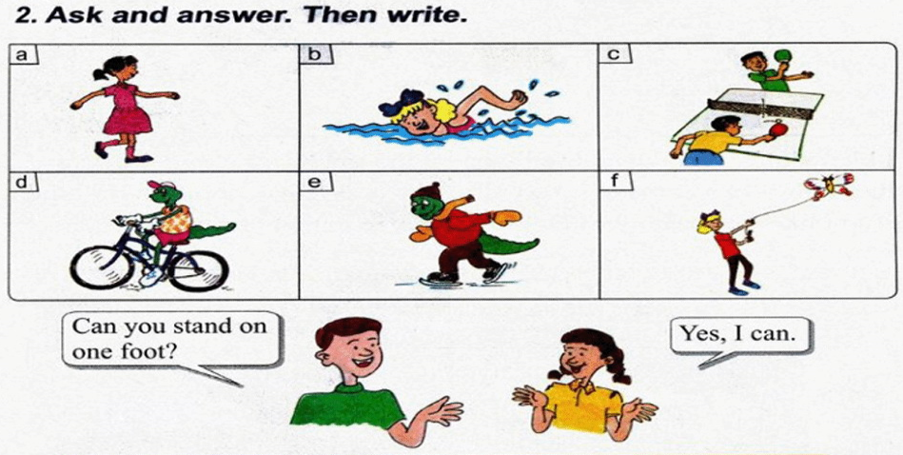
课文原文
2. Let’s do it!

Slide 23
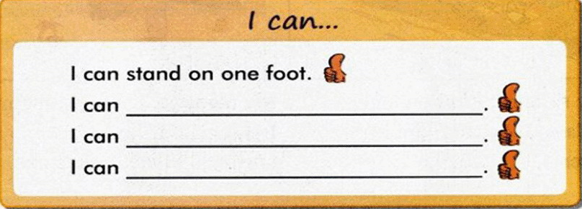
课文原文
2. Let’s do it!
(仅供参考)I can swim. I can play ping-pong.
I can ride a bike.

Slide 24
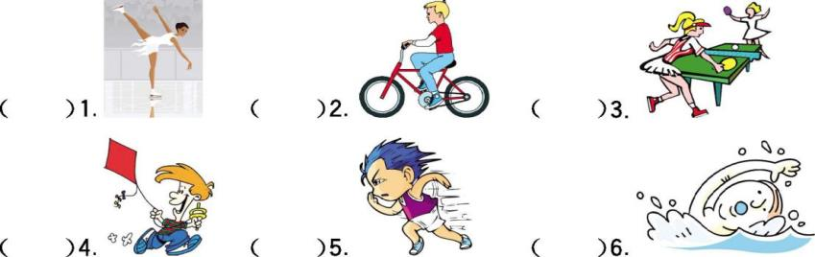
巩固练习
一、给图片选择正确的句子。
A. I can swim. B. I can play table tennis.
C. I can ride a bike. D. I can fly a kite.
E. I can stand on the ice. F. I can run fast.

Slide 25
巩固练习
二、按要求写句子。
1.Danny is going to teach Li Ming to skate.(对画线部分提问)
2.I'm early. (写出反义句)
3.站在冰上。(翻译)
4.Can you make a snowman? (作否定回答)
5.你学得很快!(翻译)

Slide 26

回顾小结
一、本课时学的重点词汇如下：
think (认为;以为;想;思考);can （能,会）
二、本课时学习的重点句子如下：
“Can you stand up on the ice?” asks Danny.
“你能在冰上站起来吗?”丹尼问。

Slide 27

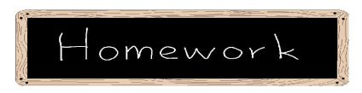
课后作业
分别用 learn, teach, think，can造一个句子。
27

